Slide 1
Курсовая работа
Муромский институт (филиал) федерального государственного бюджетного образовательного учреждения высшего образования «Владимирский государственный университет имени Александра Григорьевича и Николая Григорьевича Столетовых».
Тема: АИС военкомата
Выполнил: студент группы ИБ-122 Диденко Д.Д.
Руководитель: кандидат технических наук, доцент Колпаков А.А.

Slide 2
Цель данной курсовой работы – спроектировать и реализовать базу данных для военного комиссариата (военкомата) с использованием изученных принципов и методов проектирования и разработки баз данных.
В работе будет рассмотрена предметная область военного комиссариата, спроектированы следующие модели баз данных: концептуальная, физическая и логическая.
Также будет разработано графическое приложение на основе языка программирования C# в визуальной среде Visual Studio с использованием СУБД SQLite и по окончанию разработки будет произведено тестирование функционала.

Slide 3
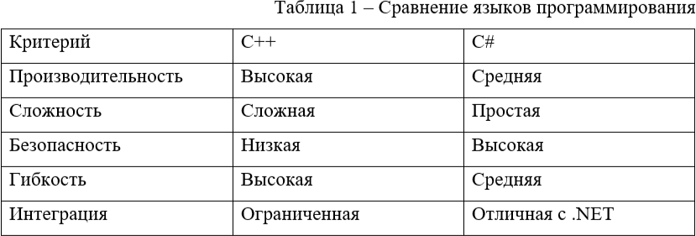
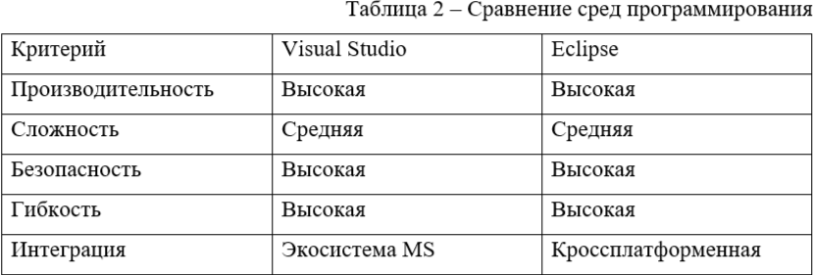
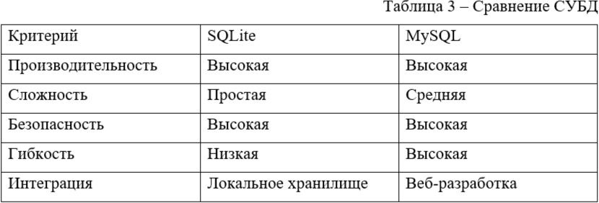
Таблицы сравнения языков программирования, сред разработки и систем управления базами данных

Slide 4
Описание предметной области
В данной курсовой работе рассматривается предметная область военкомата.
Основной задачей является проектирование и разработка приложения для автоматизации процессов учёта граждан, подлежащих воинскому учёту.

Slide 5
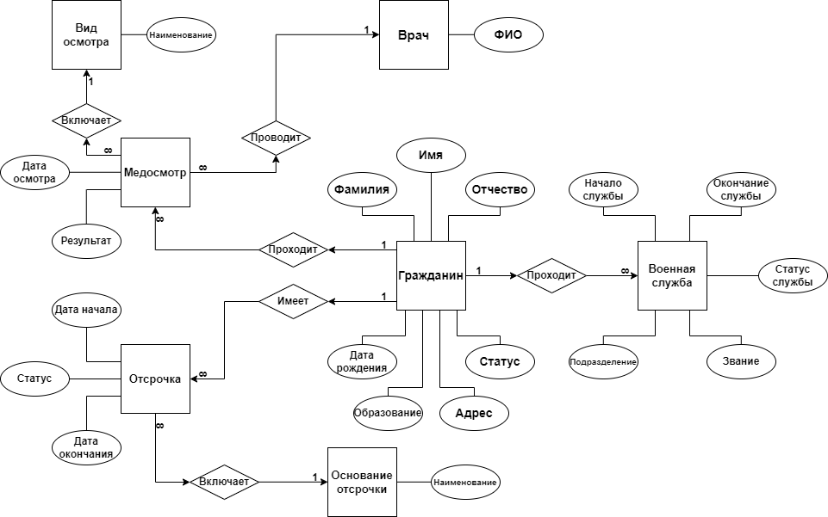
Концептуальная модель данных

Slide 6
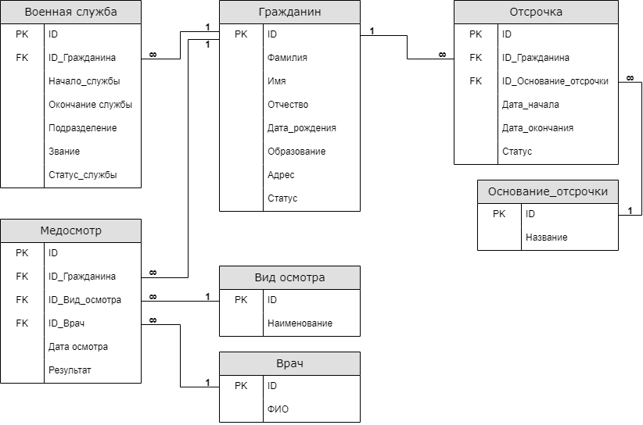
Логическая модель данных

Slide 7
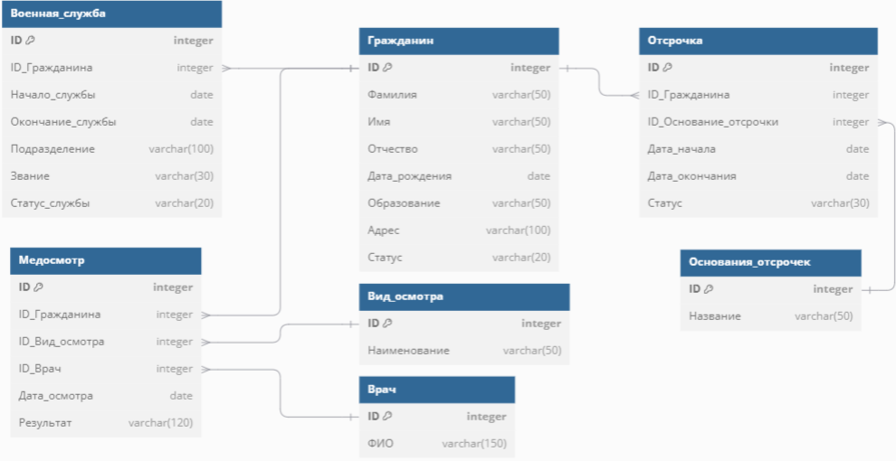
Физическая модель данных

Slide 8
Разработка SQL запросов
1. Запрос создания таблицы (CREATE TABLE):
Запрос на создание таблицы ʺГражданинʺ
CREATE TABLE Медосмотр (ID INTEGER PRIMARY KEY,
ID_Гражданина INTEGER REFERENCES Гражданин (ID),
[Вид осмотра] INTEGER REFERENCES [Вид осмотра] (ID),
[Дата осмотра] TEXT, Результат TEXT,
Врач INTEGER REFERENCES Врач (ID) )

Slide 9
Разработка SQL запросов
2. Запрос выборки из таблиц (SELECT):
Запрос для извлечения данных по определённым критериям
SELECT ID, Фамилия, Имя, Отчество, [Дата рождения], Образование, Статус
FROM Гражданин
WHERE (Фамилия LIKE @SearchTerm0
OR Имя LIKE @SearchTerm0
OR Отчество LIKE @SearchTerm0
OR Образование LIKE @SearchTerm0
OR Статус LIKE @SearchTerm0)

Slide 10
Разработка SQL запросов
3. Запросы вставки в таблицу (INSERT):
Запрос для добавления записи о службе
INSERT INTO [Запись о службе] (ID_Гражданина, Звание, [Начало службы], [Окончание службы], Подразделение)
VALUES (@CitizenId, @Rank, @StartDate, @EndDate, @Place)
Запрос для добавления новой записи об отсрочке
INSERT INTO Отсрочка (ID_Гражданина, [Основание отсрочки],
[Дата начала], [Дата окончания])
VALUES (@CitizenId, @DefermentReason, @StartDate, @EndDate)

Slide 11
Разработка SQL запросов
4. Запросы обновления записей в таблицах (UPDATE):
Запрос для обновления существующей записи в таблице Гражданин
UPDATE Гражданин
SET Фамилия = @LastName, Имя = @FirstName, Отчество = @MiddleName, [Дата рождения] = @BirthDate,
Образование = @Education, Статус = @Status
WHERE ID = @CitizenId
Запрос для обновления существующей записи в таблице Военная служба
UPDATE [Военная служба]
SET Подразделение = @subdivision,
Звание = @rank,
[Статус службы] = @status
WHERE ID = @recordId

Slide 12
Разработка SQL запросов
5. Запросы удаления записи из таблицы (DELETE)
Запрос для удаления записей из таблицы Отсрочка
DELETE FROM Отсрочка WHERE ID = @defermentId
Запрос для удаления записей из таблицы Военная служба
DELETE FROM [Военная служба] WHERE ID = @recordId

Slide 13
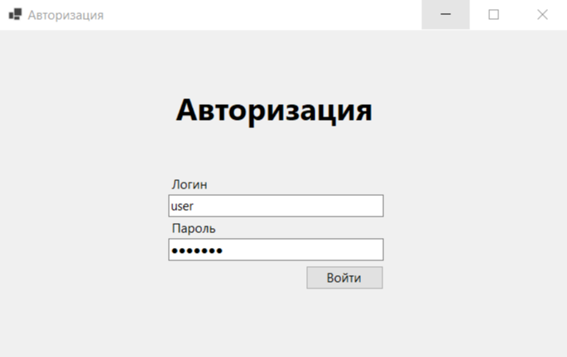
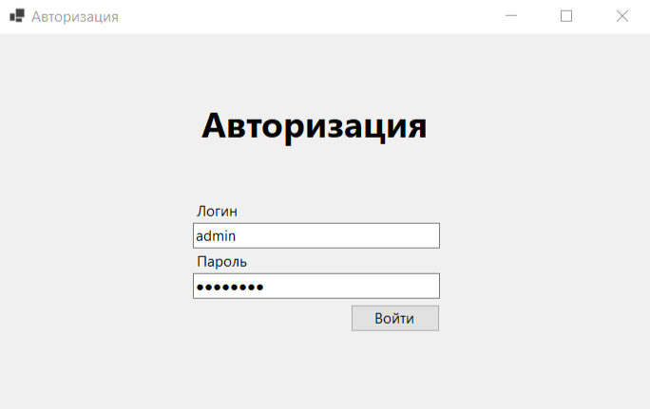
Тестирование АИС
Ввод логина и пароля от учетной записи

Slide 14
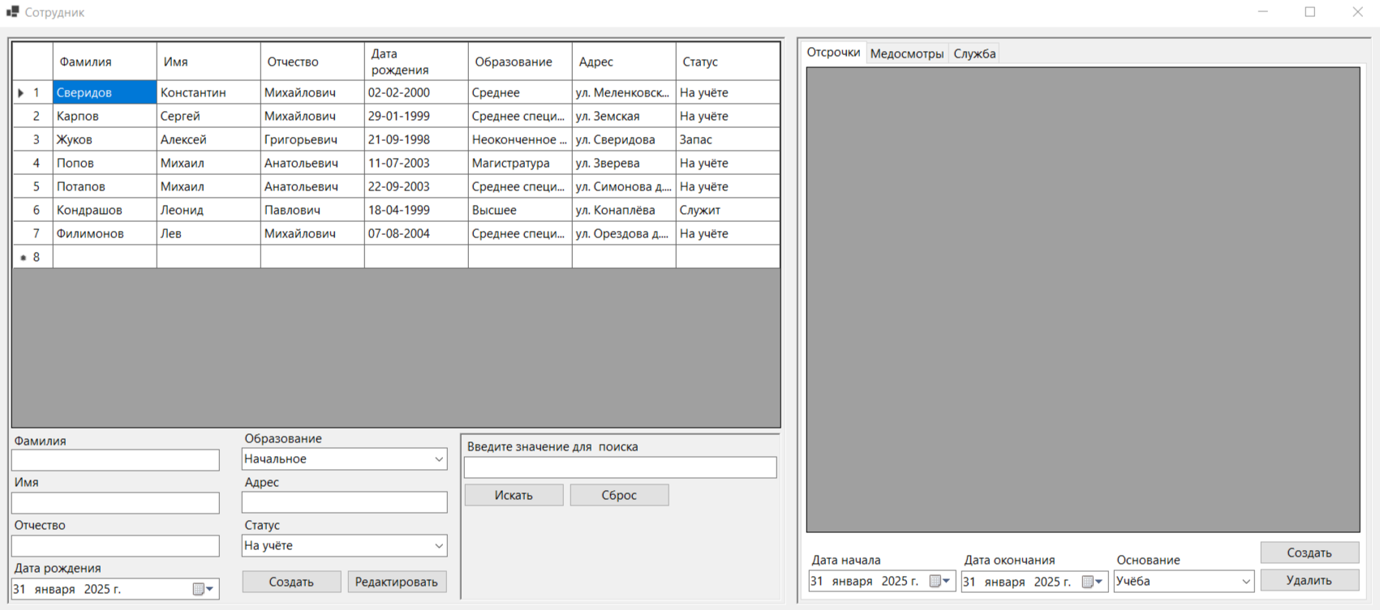
Тестирование АИС
Рабочее окно сотрудника военкомата

Slide 15
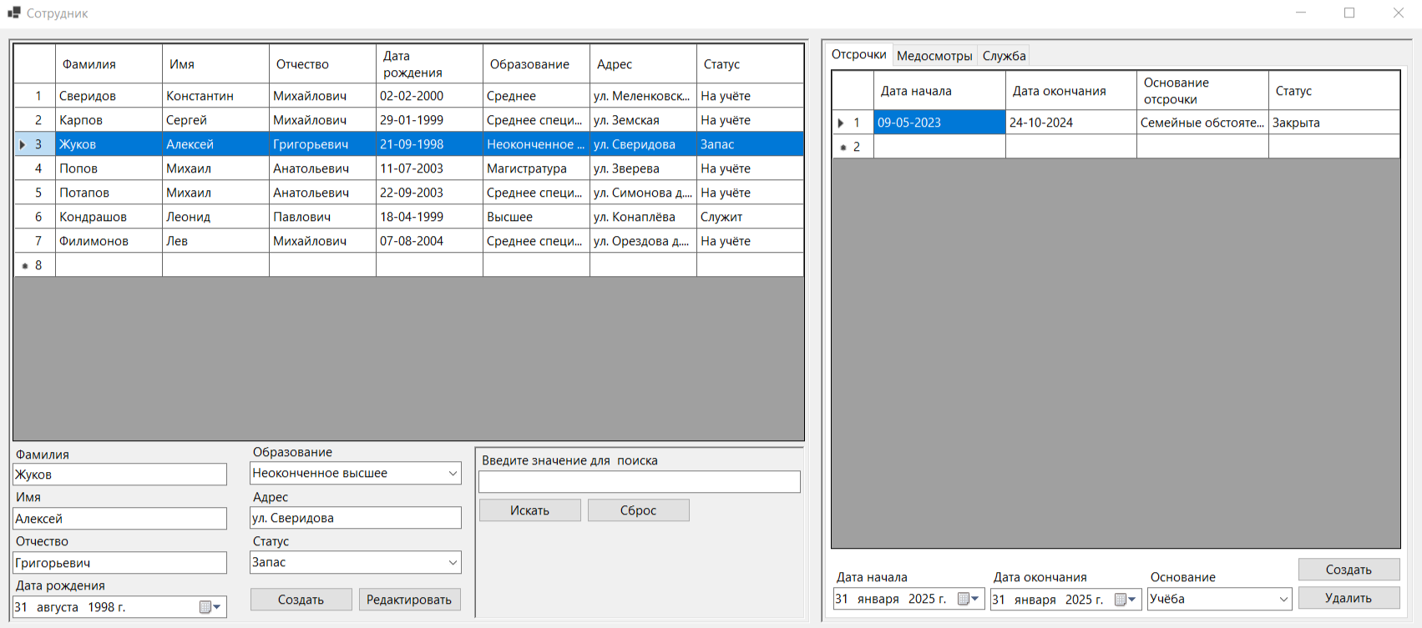
Тестирование АИС
Сотрудник может добавить новую отсрочку, а так же удалить уже созданные записи

Slide 16
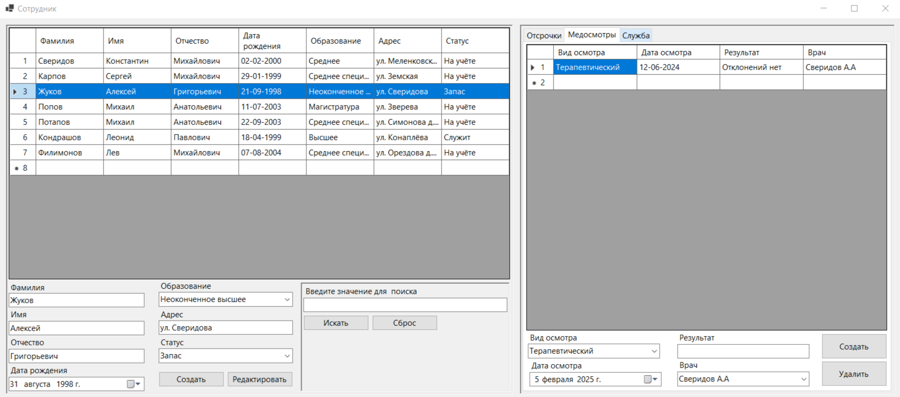
Тестирование АИС

Slide 17
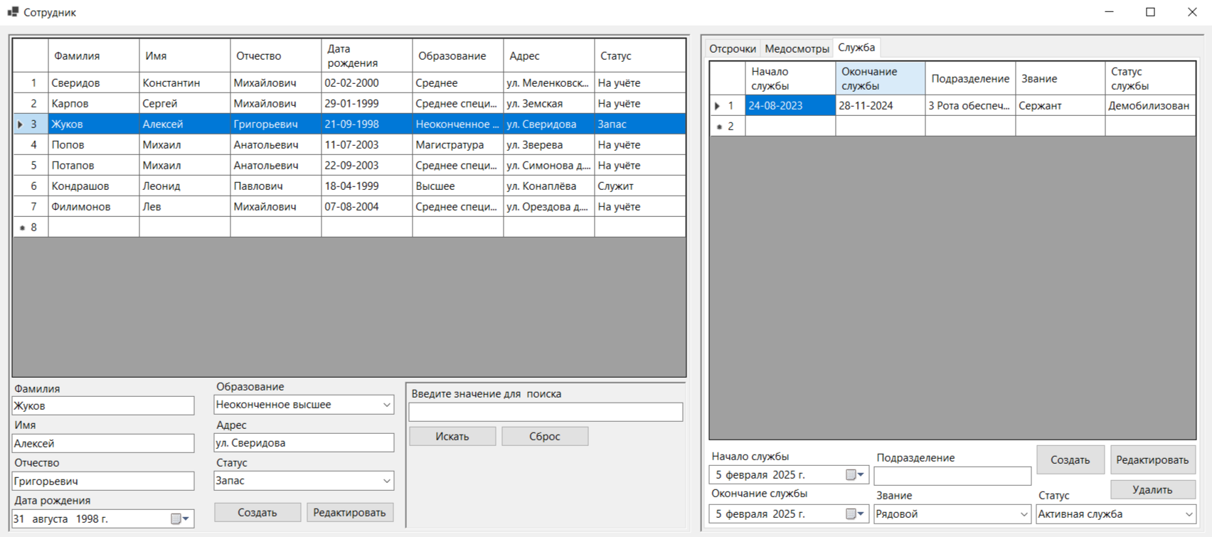
Тестирование АИС
Сотрудник добавляет, редактирует и удаляет записи.

Slide 18
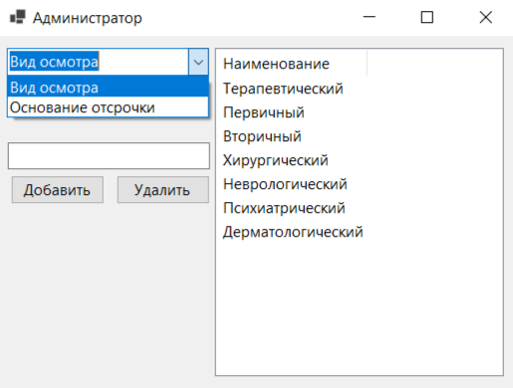
Тестирование АИС
Окно администратора

Slide 19
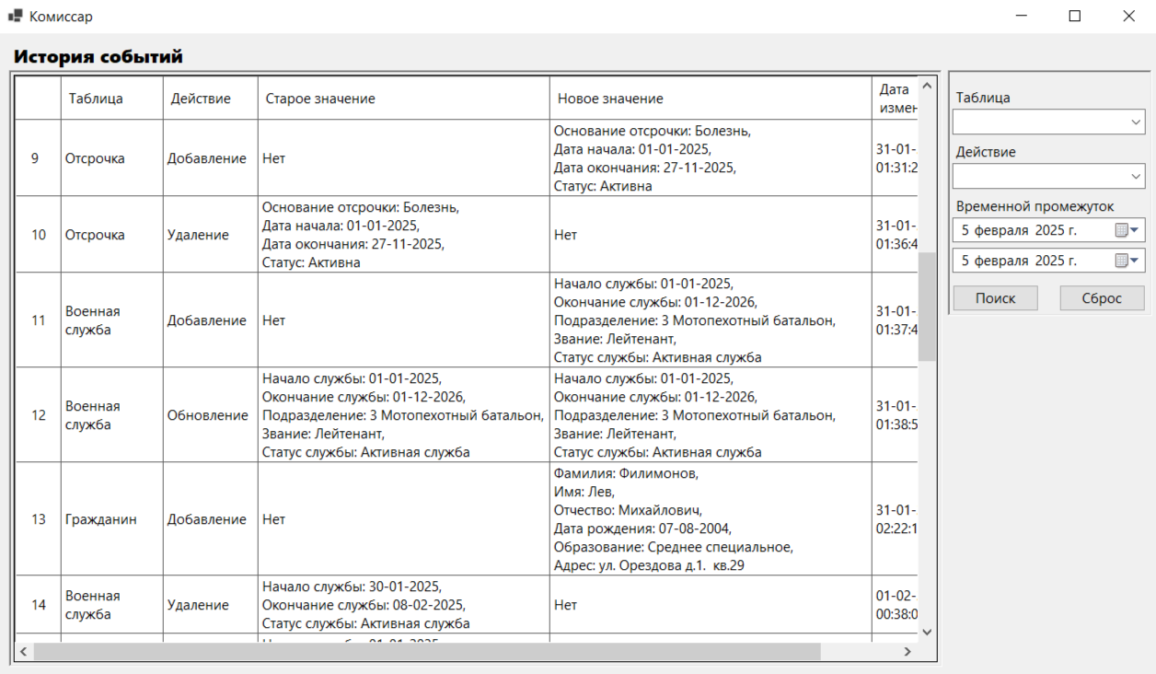
Тестирование АИС
Окно комиссара

Slide 20
Заключение
В процессе выполнения данной курсовой работы была разработана автоматизированная информационная система для военкомата, использующая реляционную базу данных для эффективного хранения и обработки данных. Разработанная АИС позволила автоматизировать ключевые процессы, что способствовало повышению эффективности работы военкомата и снижению вероятности ошибок.

